Slide 1
Образование – дорога к успешному будущему!
Внеклассное
мероприятие

Slide 2
С 1984 года – День знаний в России отмечается с 1 сентября

Slide 3
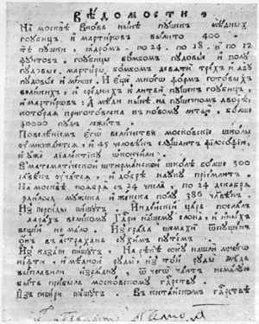
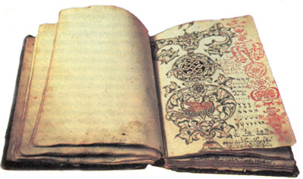
17 век
1621 год – первая рукописная газета «Куранты»
1634 год – печатный букварь («Азбука»)
Василия Бурцева

Slide 4
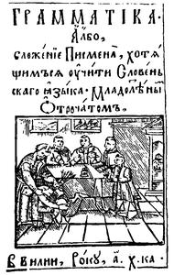
17 век
1648 год - Мелетiй Смотрицкiй – Грамматика
(выдающийся памятник славянской грамматической мысли, основа церковнославянской грамматической науки на следующие два века, выдержавшая множество переизданий, переработок и переводов)

Slide 5
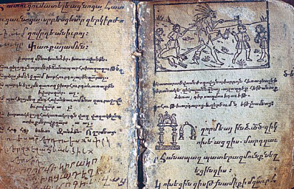
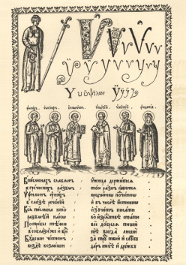
17 век
Конец 17 века – иллюстрированный букварь
Кариона Истомина
Псалтырь

Slide 6
17 век
Школа при Печатном дворе 1680 год (Москва)
232 обучающихся

Slide 7
18 век
В первой четверти 18 веке, были созданы первые светские образовательные школы. Эти школы, давали начальные и практические знания. Многие школы сочетали в себе образовательные и профессиональные основы. Была создана пушкарская школа, Медицинская школа. Так же был создан ряд математических, навигационных и ремесленных учебных заведений.

Slide 8
18 век
В 1730-1755 годах возникают дворянские учебные заведения. Сухопутный корпус, Морской, инженерный. Был так же создан Смольный институт благородных девиц. Вместе с этим, начинали формироваться основы общественного образования, ревнителем которых был Михаил Васильевич Ломоносов. В провинциях развивались епархиальные и адмиралтейские школы. В Москве и Петербурге появляются первые общеобразовательные гимназии.

Slide 9
18 век
В 1755 – 1782 годах, государством была предпринята попытка создать систему воспитательно – образовательных учреждений, что позволило бы получить новых квалифицированных врачей, художников, ремесленников и ученых. Были открыты новые училища.

Slide 10
18 век
В 1782 - 1786 годах, наконец- то была создана государственная система народного образования. Екатерина II долго работала над этим вопросов, и решила строить русское народное образование по австрийскому образцу. В 1782 году была создана Комиссия об учреждение училищ. По замыслам комиссии создавались училища двух типов: главные с 4-мя классами в губерниях, малые двуклассные в уездах. Такие училища должны были обеспечить народ начальным образованием.

Slide 11
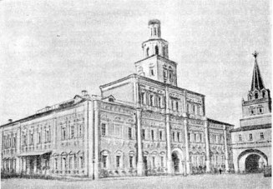
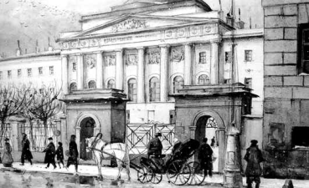
19 век
Александро-Невское Антониевское духовное училище
Московский университет
имени М.В.Ломоносова
Кадетский корпус г.Москва

Slide 12
«Образование через всю жизнь»
Век живи, век учись
«Образование на всю жизнь»

Slide 13
Уровни образования
Общее образование Дошкольное образование Начальное общее образование Основное общее образование Среднее (полное) общее образование Дополнительное образование детей Профессиональное образование Начальное профессиональное образование Среднее профессиональное образование Высшее профессиональное образование Бакалавриат Магистратура | Послевузовское профессиональное образование Аспирантура Докторантура Повышение квалификации Второе высшее образование Переподготовка Профессиональная подготовка

Slide 14
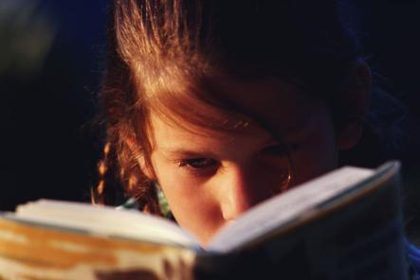
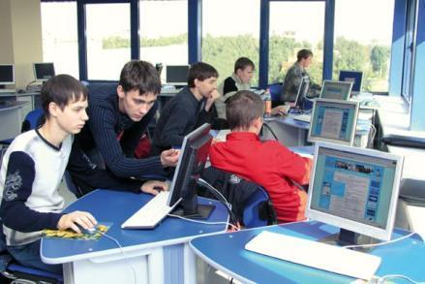
Образование — это то, что у вас останется, когда вы забудете всё, чему учились.
— Б. Ф. Скиннер
Право на образование в настоящее время подтверждено национальными и международными правовыми актами, например, Европейской конвенцией о защите прав человека и основных свобод и Международным пактом об экономических, социальных и культурных правах, принятым ООН в 1966 году.

Slide 15
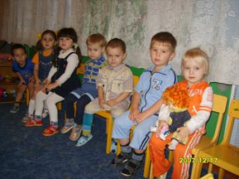
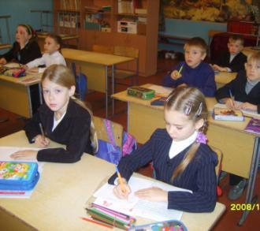
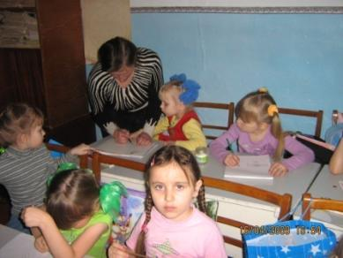
Примеры образовательных учреждений г. Каменска-Уральского
-Детский сады
- Школы
Детская школа искусств
Детско-юношеская спортивная школа
Детские развивающие студии
Дома культуры
Вечерняя школа
Профессиональные училища, колледжи, институты, учебные центры

Slide 16
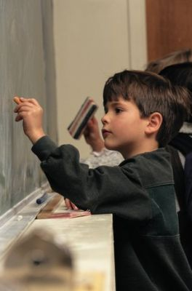
Образование — целенаправленная познавательная деятельность людей по получению знаний, умений, либо по их совершенствованию.

Slide 17
На протяжении веков ведутся дискуссии об образовании — чему и как нужно учить людей?

Slide 18
Успех – это … - удача в достижении чего – нибудь; - общественное признание; - хорошие результаты в учёбе, работе. (словарь Ожегова)

Slide 19
Якимов Виктор Васильевич (российский политик, депутат Государственной думы с 2007 г.)
Родился и окончил школу в городе Карпинске
Окончил радиотехнический факультет Уральского политехнического института
С 1986по 1991 год - заместитель председателя, председатель исполкома Каменск-Уральского городского Совета
С 1991 по 1996 год - директор АО "Содействие"
В 1994 году был избран депутатом Свердловской областной Думы.
В 1996, 2000 и 2004 годах избирался главой Каменск-Уральска

Slide 20
Астахов Михаил Семенович (глава администрации муниципального образования г.Каменск-Уральский)
Среднее образование получил в школе №18
Закончил УПИ, факультет «Обработка металлов давлением».
В 2000 году назначен заместителем генерального директора по кадрам и социальным вопросамна трубном заводе.
В 2004 году Михаил Астахов избран депутатом городской думы муниципального образования г. Каменск-Уральский, возглавлял комитет по социальной политике.
2 марта 2008 года избран главой администрации муниципального образования г.Каменск-Уральский

Slide 21
Миронов Денис Валерьевич (заместитель главы города по социальной политике )
Родился в 1972 году, в Каменске-Уральском
Окончил школу №4
Образование: высшее профессиональное. В 1995 году окончил Уральский государственный педагогический университет по специальности «Математика», квалификация – учитель математики и информатики. В 2004 году - институт профессиональной переподготовки Уральской академии государственной службы, направление «Государственное и муниципальное управление».

Slide 22
Лестница УСПЕХА

Slide 24
Нет смысла ждать завтрашнего дня. Сегодня – это именно тот день, когда начинаются великие свершения, начните сегодня. Это может быть лишь самый маленький шаг на пути к успеху, но, как Вы, вероятно знаете: «Путешествие в тысячу миль начинается с первого шага».
И именно образование откроет Вам дорогу в успешное будущее.
И помните, успех – не случайность. Успех – это определенный результат непрерывной и упорной деятельности.
Удачи!

Slide 25
СПАСИБО
ЗА ВНИМАНИЕ!

